Slide 1
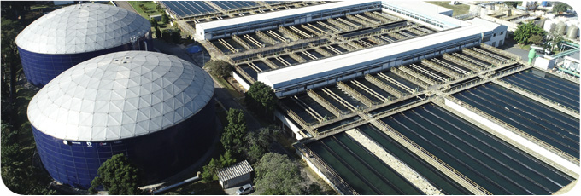
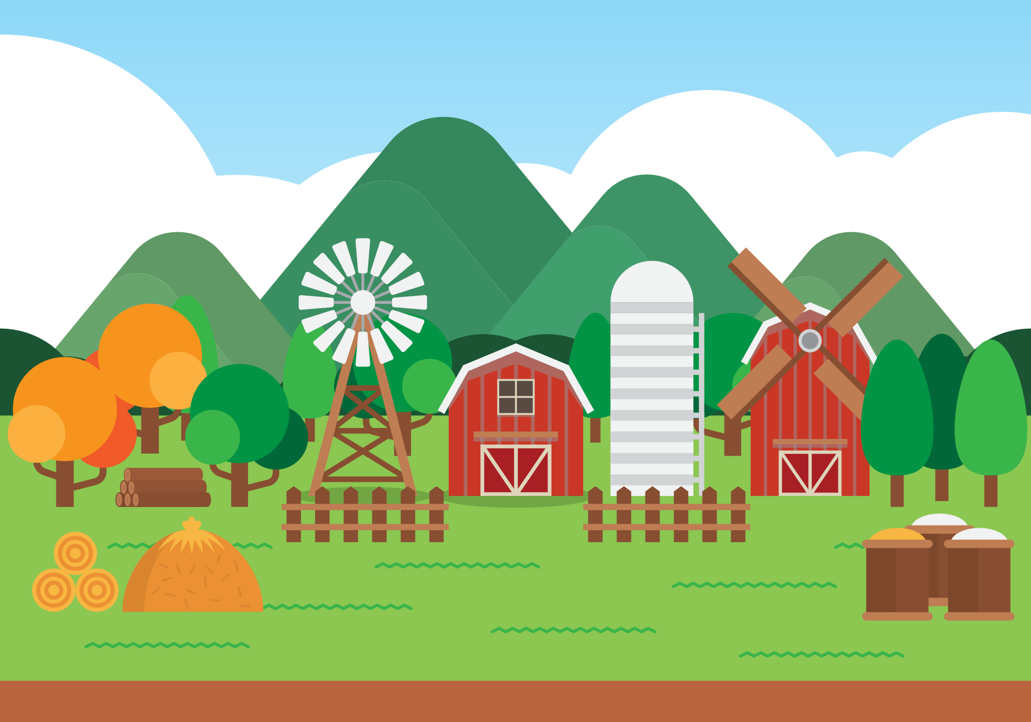
Criar logo do jogo
Arena salva os pets
Android e PC
Ação - crianças 5 – 10 (ESRB eC)
A empresa de água da região foi destruída, o criadouro de cachorrinhos numa fazenda no Interior do Interior está em perigo. Arena é o último recurso dos cãezinhos. Arena deve correr atrás das nuvens carregadas para coletar água da chuva para os cãezinhos beberem, enquanto desvia de perigos como raios, telhas voando e granizo. Com a venda de água excedente para os vizinhos o robô pode ser melhorado com mais velocidade, reservatório maior, escudos, atiradeira contra telhas. O jogador ganha prestígio quando doa para a reforma da empresa de água, e ganha o jogo quando ela está funcionando. O jogador perde e vê seus cães com sede quando não consegue captar água suficiente.
Companhia de água destruída
ARENA
Fazenda
Filhotinhos
Diferenciais de venda:
Jogos similares: Mario

Slide 2
Link foto da Sabesb: http://site.sabesp.com.br/site/interna/Default.aspx?secaoId=47
Link da foto da fazenda:
<a href="https://www.vecteezy.com/free-vector/farm">Farm Vectors by Vecteezy</a>
https://www.vecteezy.com/vector-art/158283-farm-cartoon-landscape

